Slide 1

UNIVERSITÀ DEGLI STUDI DI SALERNO
DIPARTIMENTO DI SCIENZE ECONOMICHE E STATISTICHE
Corso di laurea in STATISTICA PER I BIG DATA
Tesi di laurea in STATISTICAL LEARNING
Support Vector Machines
& Bankruptcy Prediction
Relatore:
Ch.mo Prof.
Pietro CORETTO
Candidato:
Dario FALCHETTA
Mat. 0212800916
ANNO ACCADEMICO 2022/2023

Slide 2
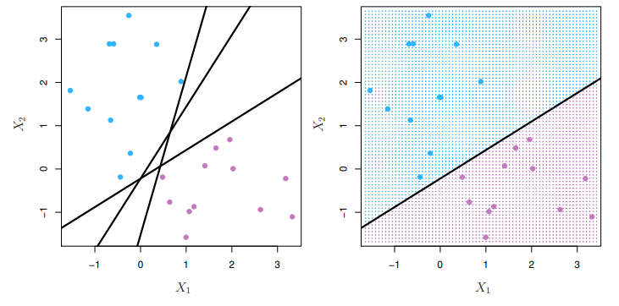
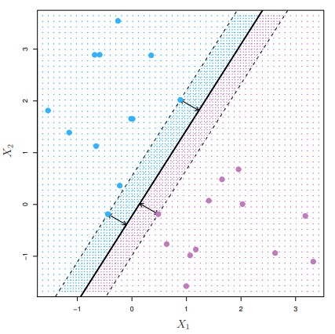
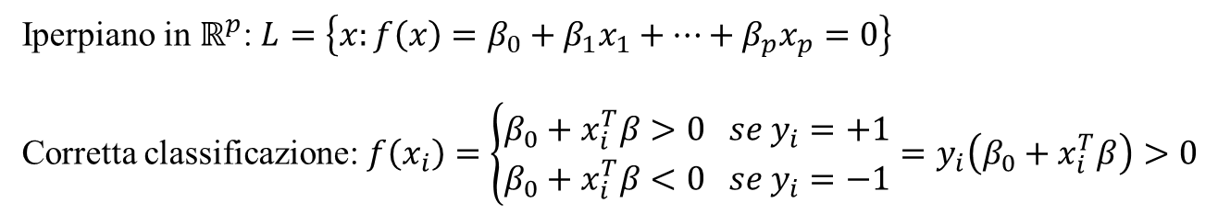
Maximal Margin Classifier
Fonte: An Introduction to Statistical Learning, Capitolo 9, T. Hastie, R. Tibshirani, G. James, D. Witten
Diversi possibili iperpiani
Separazione dei data points
Iperpiano separatore ottimo e margine
Iperpiano in $ℝ^{p}$: $L=\left\{x:f\left(x\right)=β_{0}+β_{1}x_{1}+…+β_{p}x_{p}=0\right\}$
Corretta classificazione: $f\left(x_{i}\right)=\left\{\begin{aligned}β_{0}+x_{i}^{T}β>0 se y_{i}=+1 \\ β_{0}+x_{i}^{T}β<0 se y_{i}=−1\end{aligned}\right.=y_{i}\left(β_{0}+x_{i}^{T}β\right)>0$

Slide 3
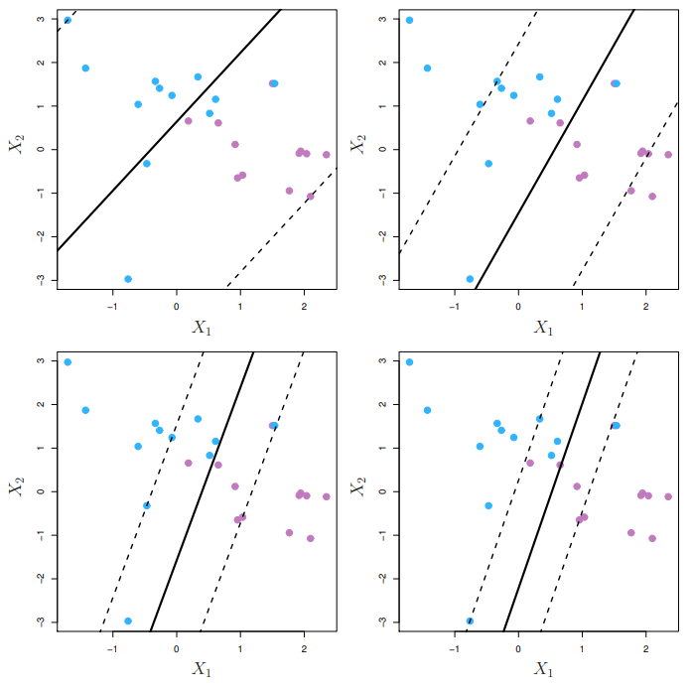
Support Vector Classifier
Fonte: An Introduction to Statistical Learning, Capitolo 9, T. Hastie, R. Tibshirani, G. James, D. Witten
Soft-Margin
Variabili di «slack»
Iperparametro di penalizzazione C
Margini per diversi valori di C (descrescenti con valore massimo in alto a sinistra e minimo in basso a destra)

Slide 4
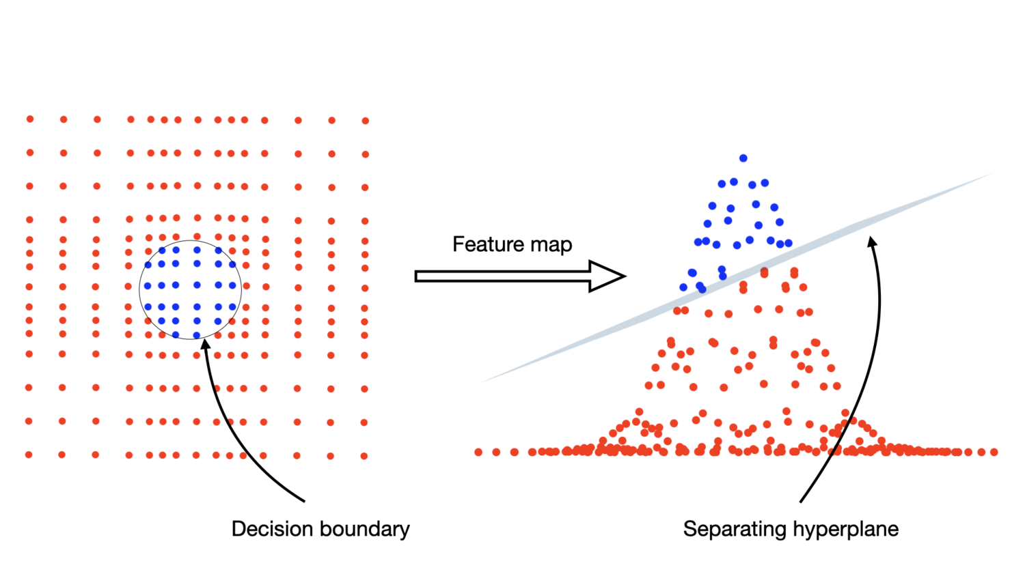
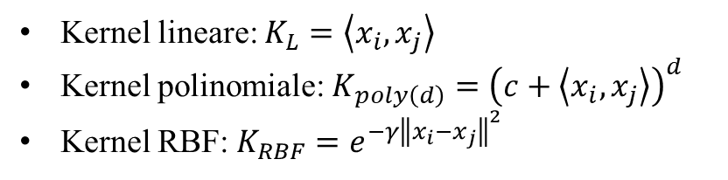
Support Vector Machines & Kernel Functions
Un kernel $K:𝒳×𝒳→ℝ$ è una funzione tale che, considerata una trasformazione $φ:𝒳→𝒱$,
$$K\left(x_{i},x_{j}\right)={\left\langle φ\left(x_{i}\right),φ\left(x_{j}\right)\right\rangle }_{𝒱}$$
Fonte: https://www.hashpi.com/the-intuition-behind-kernel-methods
Kernel lineare: $K_{L}=\left\langle x_{i},x_{j}\right\rangle$
Kernel polinomiale: $K_{poly\left(d\right)}={\left(c+\left\langle x_{i},x_{j}\right\rangle \right)}^{d}$
Kernel RBF: $K_{RBF}=e^{−γ{\left\|x_{i}−x_{j}\right\|}^{2}}$

Slide 5
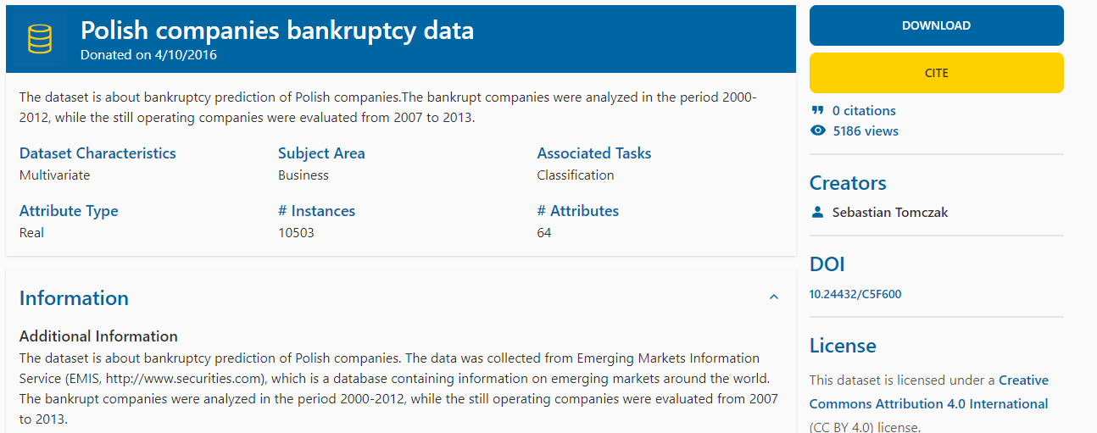

Dati
Fonte: UCI machine learning repository
https://archive.ics.uci.edu/dataset/365/polish+companies+bankruptcy+data
Classi sbilanciate
Elevata dimensionalità e forte struttura di correlazione
Riduzione PCA

Slide 6
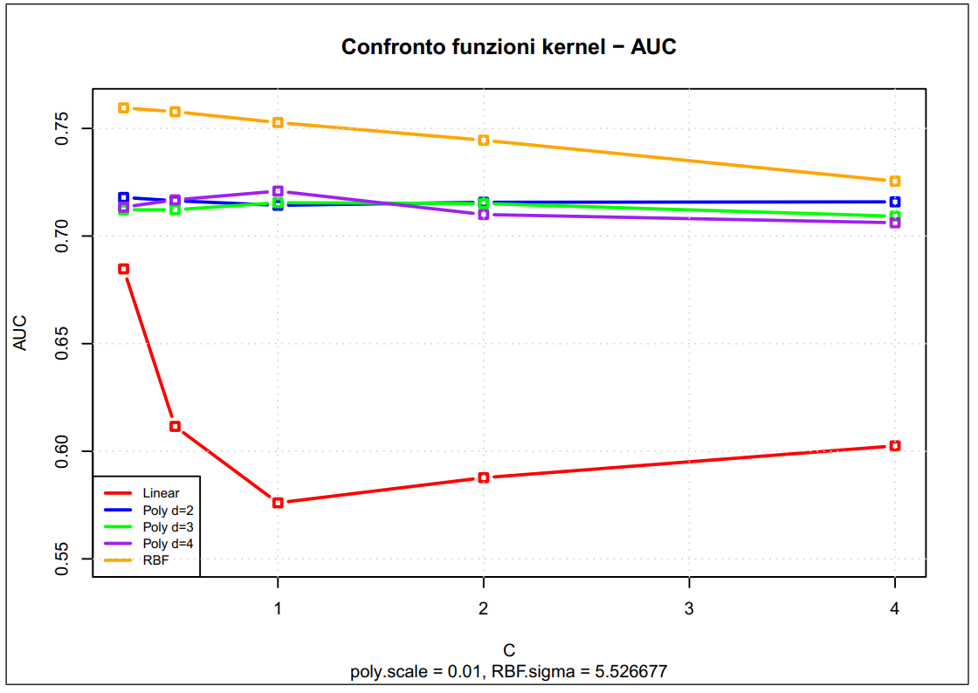
Risultati
Dettagli del training:
Dati standardizzati
SMOTE oversampling
Repeated k-folds Cross Validation
ROC e AUC invece che ACC
Performance AUC funzioni kernel

Slide 7
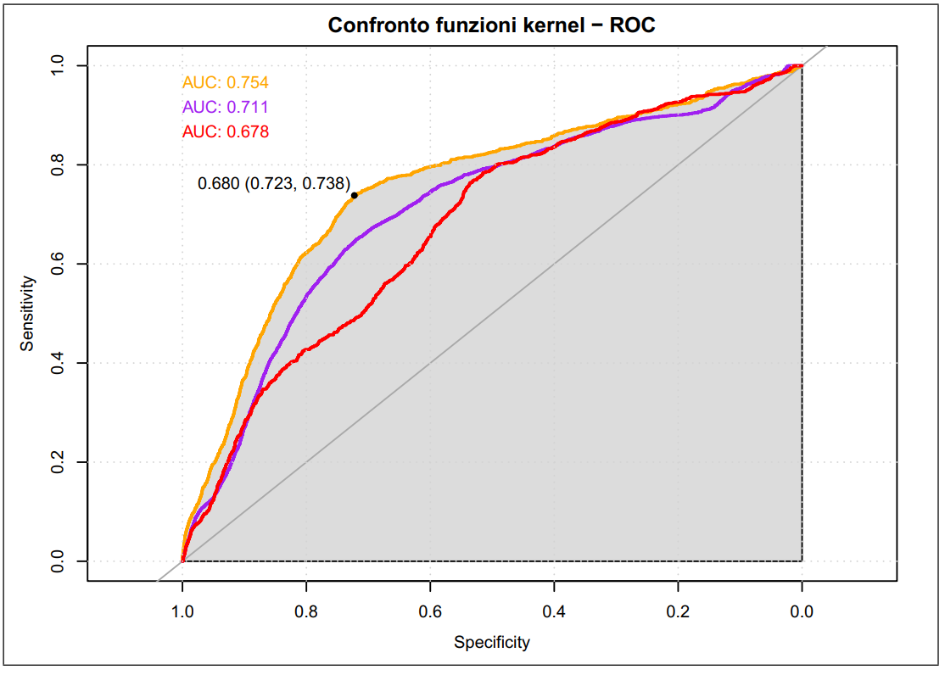
Risultati
Dettagli del training:
Dati standardizzati
SMOTE oversampling
Repeated k-folds Cross Validation
ROC e AUC invece che ACC
Curve ROC funzioni kernel

